Slide 1




Oficina de Capacitação para Elaboração de Plano Municipal de Saneamento Básico
2ª REUNIÃO REGIONAL - REGIÃO I
Porto Alegre, 20 e 21 de julho de 2017

Slide 2

Cronograma da Reunião
Dia 19/07 – Quinta-feira
Assinatura da lista de presença;
Fala Prof. Dieter-UFRGS;
Fala da FUNASA;
Coffee Break;
Fala da Janaína;
Apresentação do Produto C – Capítulo 1 e 2;
Atendimento individual aos municípios;
Intervalo de Almoço (12:00h – 13:30h);
Apresentação do Produto C – Capítulo 3;
Atendimento individual aos municípios;
Coffee Break;
Apresentação do Produto C – Capítulo 4;
Atendimento individual aos municípios.

Slide 3
Cronograma da Reunião
Dia 21/07 – Sexta-feira
Assinatura da lista de presença;
Apresentação do Produto C – Capítulo 5 e 6;
Coffee Break;
Atendimento individual aos municípios;
Leitura e assinatura da Ata.

Slide 4
PRODUTO C – Diagnóstico Técnico-Participativo

Slide 5

Fases de Elaboração do PMSB
Produto A
Formação do Grupo de Trabalho;
Portaria com definição dos membros dos comitês.
Produto B
Plano de mobilização social;
Plano de mobilização social.
Produto C
Diagnóstico técnico-participativo;
Relatório do diagnóstico técnico-participativo.
Produto D
Prospectiva e Planejamento Estratégico;
Relatório da prospectiva e planejamento estratégico.
Produto E
Programas, Projetos e Ações;
Relatório dos programas, projetos e ações.
Produto F
Plano de Execução;
Produto G
Procedimento para avaliação da execução do PMSB;
Produto H
Escolha dos indicadores de desempenho.
Produto I
Avaliação do PMSB;
Produto K
Procedimento para avaliação da execução do PMSB;
Plano de Execução.
Minuta de projeto de Lei do PMSB.
Relatório de indicadores de desempenho;
Sistema de informações para auxílio à tomada de decisão.
Relatório final do PMSB.

Slide 6
O QUE É O DIAGNÓSTICO?
O DIAGNÓSTICO É A BASE ORIENTADORA DO PMSB.
DEVE ABRANGER OS QUATRO EIXOS DO SANEAMENTO BÁSICO
- Abastecimento de Água
- Esgotamento Sanitário
- Limpeza Urb. e Manejo de Resíduos Sólidos
- Drenagem e Manejo de Águas Pluviais Urbanas
- Aspectos socioeconômicos, culturais, ambientais e de infraestrutura.
ELABORADO PELO COMITÊ EXECUTIVO COM AUXÍLIO DO SASB.

Slide 7
Metodologia
Definir o eixo de saneamento e mapear as “partes” do sistema
Realizar o levantamento das informações junto aos funcionários (técnicos, servidores, advogados, agentes de saúde, etc) e registro fotográfico das infraestruturas
Organizar as informações obtidas na primeira versão do Produto C - Diagnóstico Técnico Participativo
Listar servidores ou empresas que possuem as informações necessárias
Enviar para análise da equipe do SASB

Slide 8
Produto C
MANUAL PARA ELABOARAÇÃO DO
DIAGNÓSTICO TÉCNICO-PARTICIPATIVO

Slide 9
Produto C – Diagnóstico Técnico-Participativo
CAPÍTULO 1 – INTRODUÇÃO
CAPÍTULO 2 – INFORMAÇÕES RELATIVAS AO SANEAMENTO BÁSICO DO MUNICÍPIO

Slide 10

PRAZO DE ENTREGA
11 de Agosto (sexta-feira)

Slide 11
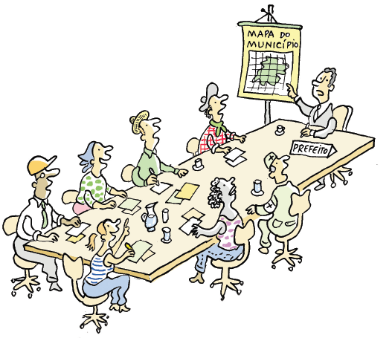
Produto C – Diagnóstico Técnico-Participativo
Atendimento individual aos municípios
CAPÍTULO 2

Slide 12
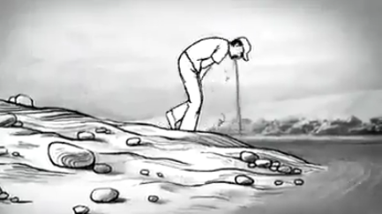
Produto C – Diagnóstico Técnico-Participativo
CAPÍTULO 3 – DIAGNÓSTICO DO ABASTECIMENTO
DE ÁGUA

Slide 13
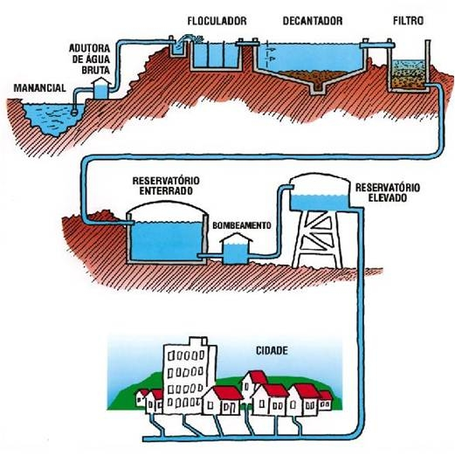

Sistema de Abastecimento de Água - SAA
(fonte: UNIPACS)

Slide 14
PRAZO DE ENTREGA
25 de Agosto (sexta-feira)

Slide 15
Produto C – Diagnóstico Técnico-Participativo
Atendimento individual aos municípios
CAPÍTULO 3

Slide 16
Produto C – Diagnóstico Técnico-Participativo
CAPÍTULO 4 – DIAGNÓSTICO DO SISTEMA DE ESGOTAMENTO SANITÁRIO
FILME – EMBRAPA
https://www.youtube.com/watch?v=GU3qY0N2x30
https://globoplay.globo.com/v/4185460/

Slide 17
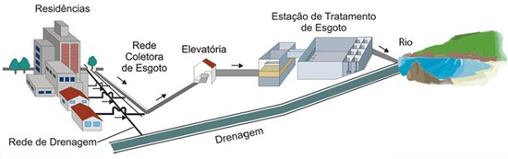
Sistema de Esgotamento Sanitário - SEE
CAPÍTULO 4 – DIAGNÓSTICO DO SISTEMA DE ESGOTAMENTO SANITÁRIO
Ligações prediais – Rede coletora – Estação elevatória – Emissários – Tratamento – Disposição Final
(fonte: SAMAE Rio Preto - http://www.semae.riopreto.sp.gov.br)

Slide 18
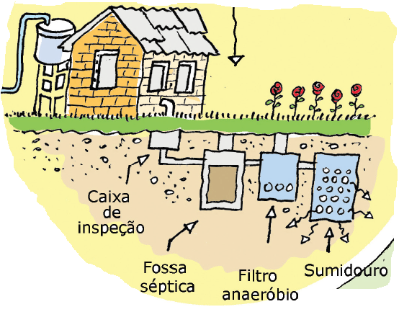
Esgotamento Sanitário em Áreas Rurais
Fossa séptica – Filtro – Sumidouro / Fossa séptica biodigestora / Fossa rudimentar (Sumidouro)
(fonte: Adaptado de “O Município que Queremos”)

Slide 19
PRAZO DE ENTREGA
18 de Agosto (sexta-feira)

Slide 20
Produto C – Diagnóstico Técnico-Participativo
Atendimento individual aos municípios
CAPÍTULO 4

Slide 21

Produto C – Diagnóstico Técnico-Participativo
CAPÍTULO 5 – DIAGNÓSTICO DOS SERVIÇOS DE LIMPEZA URBANA E MANEJO DE RESÍDUOS SÓLIDOS
WWF - "Água Brasil" - Como pensar o lixo
https://www.youtube.com/watch?v=HigVyUnropA

Slide 22
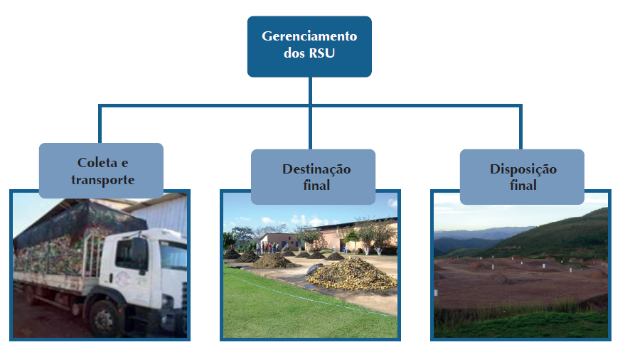
Limpeza Urbana e Manejo de Resíduos Sólidos
(fonte: Fundação Nacional de Saúde - FUNASA)

Slide 23
PRAZO DE ENTREGA
11 de Agosto (sexta-feira)

Slide 24
Produto C – Diagnóstico Técnico-Participativo
Atendimento individual aos municípios
CAPÍTULO 5

Slide 25

Produto C – Diagnóstico Técnico-Participativo
CAPÍTULO 6 – DIAGNÓSTICO DA DRENAGEM E MANEJO DE ÁGUAS PLUVIAIS URBANAS

Slide 26
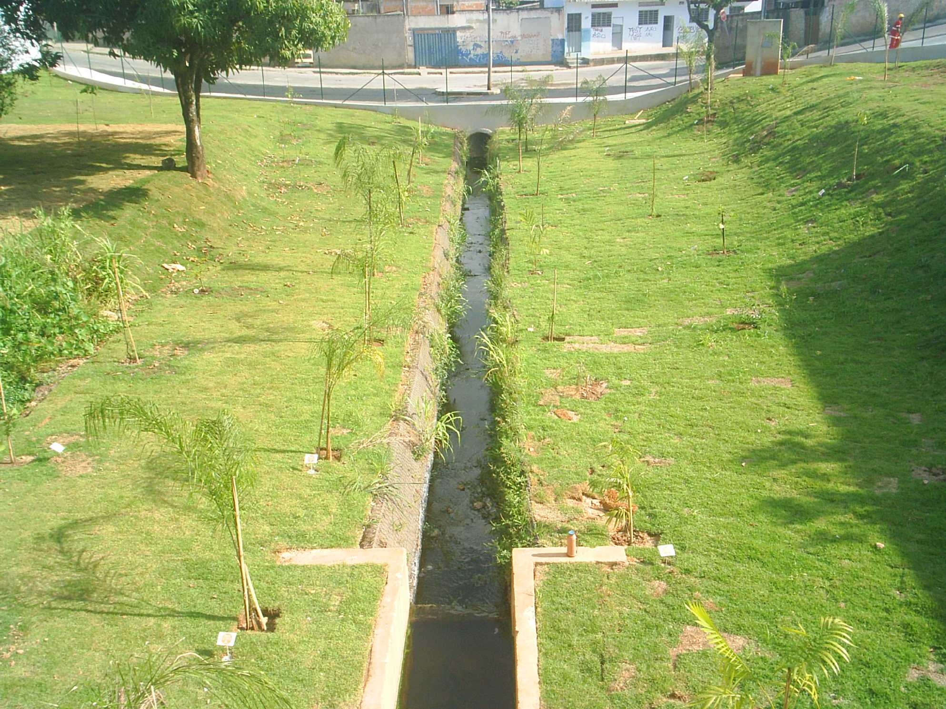
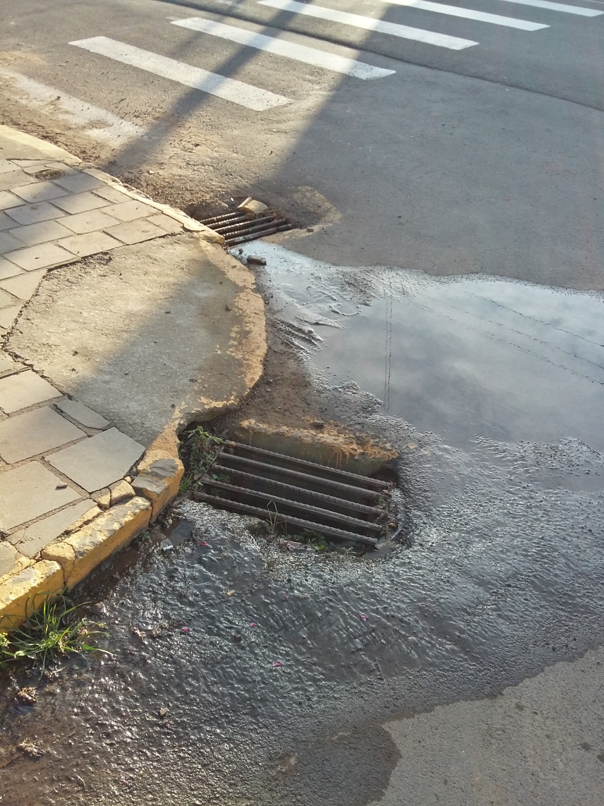
Drenagem Urbana
(fonte: Prefeitura de Belo Horizonte/MG)
(fonte: do autor)

Slide 27
PRAZO DE ENTREGA
4 de Agosto (sexta-feira)

Slide 28
Produto C – Diagnóstico Técnico-Participativo
Atendimento individual aos municípios
CAPÍTULO 6

Slide 29




Obrigado pela atenção!
Telefone: (51) 3308 7512
e-mail: sasb@iph.ufrgs.br
ww.ufrgs.br/planomsb

